Slide 1

¿Cómo hacer un ensayo?
Tercero medio COMPRENSIÓN HISTORICA DEL PRESENTE / Jocelyn Castillo.

Slide 2
Definición de ensayo
Composición escrita en prosa, en la cual se expone la interpretación personal sobre un tema en particular.
Escrito en el cual el autor expone sus ideas
Exposición escrita de un tema, la cual es desarrollada en párrafos.

Slide 3
Características
Es muy utilizado hoy en día
Su contenido es variado
Puede contener opiniones criticas, reflexivas, puntos de vista, intereses y visiones del autor.
Por lo general va acompañado de bibliografía

Slide 4
Estructura
El estilo y organización de un ensayo , componen su estructura :
INTRODUCCIÓN
DESARROLLO
CONCLUSIÓN

Slide 5
Introducción
Es una oración o párrafo que inicia e interesa al lector por el tema puede ser:
Una pregunta
Reflexión
Estadística

Slide 6
Desarrollo
Se hace uso de párrafos ( párrafos de desarrollo)
Generalmente cada párrafo, discute un tema dentro del ensayo.
Entre una idea y otra ( o entre un párrafo y otro ) se utilizan frases o párrafos cortos de transición . Esto se hace para entrelazar las ideas y facilitar la coherencia y la unidad.

Slide 7
Conclusión
Esto constituye la el aporte final del autor
Ofrece un resumen del tema
Resalta los puntos mas importantes
Ofrece opinión
Cierra el ensayo

Slide 8
Pasos para escribir un ensayo : pasos
Selecciones un tema de su interés
Identifique : el punto de vista a desarrollar
Desarrolle un esquema con las ideas principales y secundarias
Búsqueda de información
Utilice un bosquejo
Identifique un vocabulario
Recopilar, citas, estadísticas, noticias, antecedentes

Slide 9
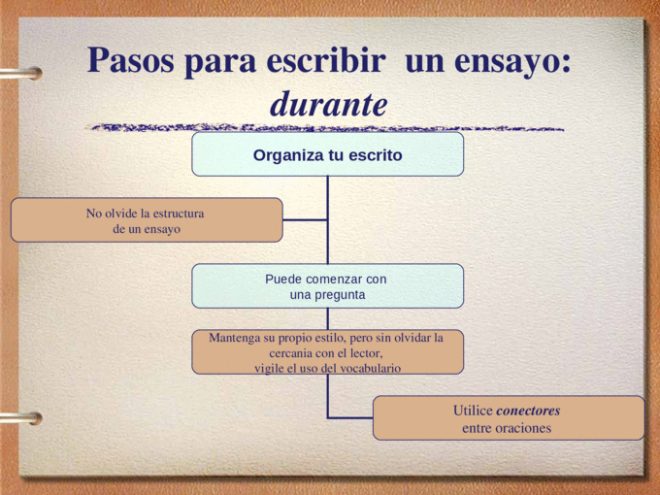

Slide 10
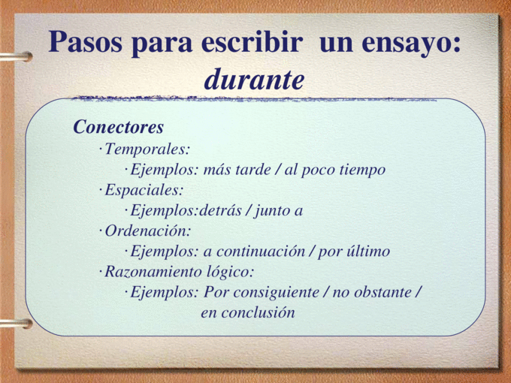

Slide 11
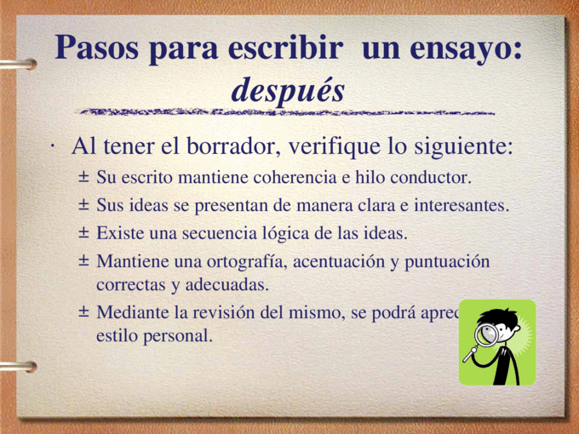

Slide 12
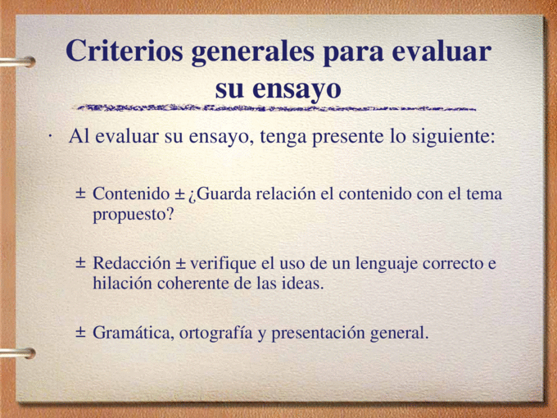

Slide 13
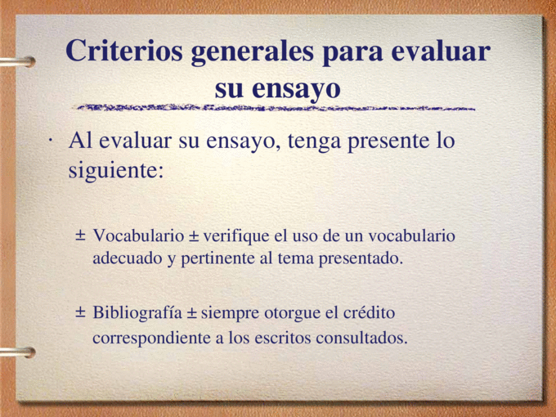

Slide 14


Slide 15
Actividad : Inicio de un ensayo
Elegir un Problema ( histórico del presente)
Justificar la elección
Buscar al menos 3 fuentes pueden ser primarias o secundarias
Enviar en word letra tamaño 12 con sus datos al correo
Jocelyn.castillo@colegiomagister.cl

